Slide 1
ОФОРМЛЕНИЕ ПАТЕНТА НА РАБОТУ ИНОСТРАННОМУ ГРАЖДАНИНУ
Патент – это документ, который дает право иностранному гражданину прибывшему в Россию в безвизовом порядке работать у физического или юридического лица.
Внимание! По патенту можно работать только
в том регионе, где он был получен.

Slide 2
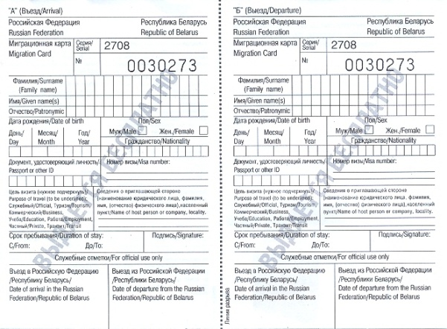
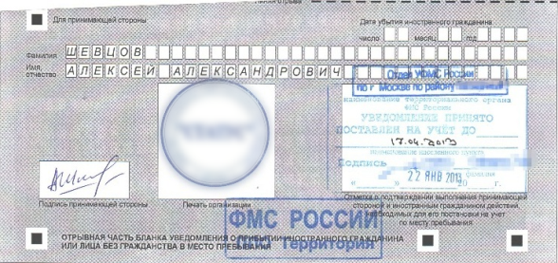

Шаг 1. Иностранный гражданин приехал в Россию из безвизовой страны
При пересечении границы иностранному гражданину необходимо заполнить миграционную карту.
Если мигрант приехал работать, то должен указать в миграционной карте цель въезда – «РАБОТА»
Если иностранный гражданин прибыл не с целью трудовой деятельности, тогда длительность его пребывания в России не может превышать 90 суток в течение каждого периода (180 суток)
Иностранный гражданин встает на миграционный учет в течение 7 дней по месту своего пребывания
(в течение 30 дней для граждан: Белоруссии, Казахстана, Армении, Киргизии ;
в течение 15 дней для граждан Таджикистана;
в течение 90 дней для граждан Украины)
Принимающая сторона иностранного гражданина может это сделать в миграционной службе, многофункциональных центрах или на «Почте России»
Гражданам государств – участников Евразийского экономического союза (Белоруссия, Казахстан, Армения и Киргизия), прибывшим трудиться в Россию не надо оформлять патент – они должны заключить трудовой договор с работодателем

Slide 3

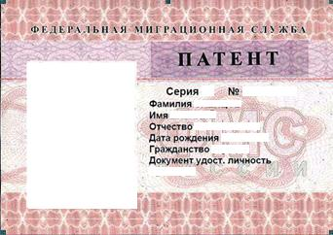

Шаг 2. Оформление пакета документов, оплата и получение патента
ПОДАЕТСЯ
В УПОЛНОМОЧЕННУЮ ОРГАНИЗАЦИЮ
ИЛИ ТЕРРИТОРИАЛЬНЫЙ ОРГАН
в течение 30 календарных дней с момента въезда
ПАКЕТ ДОКУМЕНТОВ
заявление о выдаче патента
паспорт
полис добровольного медицинского страхования
справка об отсутствии опасных заболеваний
документ о знании русского языка, истории и основ права России
миграционная карта с целью въезда – «РАБОТА»
в случае нарушения срока подачи документов для оформления патента предоставляется квитанция об оплате штрафа
Прохождение дактилоскопии
Выдача готового патента
(не позднее 10 рабочих дней
после подачи всех документов)

Slide 4




Шаг 3. Уведомление ФМС России о привлечении к трудовой деятельности
Это необходимо сделать в течение 2 месяцев после получения патента
Иностранный гражданин, который работает в организации, заключает трудовой договор с работодателем
Копию трудового договора иностранный гражданин приносит в миграционную службу или
отправляет на «Почте России»
Это необходимо сделать в течение 3 рабочих дней после заключения трудового договора
Работодатель заполняет уведомление о найме на работу иностранного гражданина
Уведомление можно принести в миграционную службу или отправить на «Почте России»

Slide 5

Шаг 4. Срок действия и переоформление патента
Патент выдается иностранному гражданину на срок до 12 месяцев.
Оплата патента производится в виде фиксированного авансового платежа ежемесячно или на более продолжительный срок.
Срок действия патента прекращается в случае неуплаты фиксированного авансового платежа за следующий период.
По истечении 12 месяцев иностранный гражданин может переоформить патент еще на 12 месяцев без выезда из России.

Slide 6
Шаг 5. Ответственность иностранного гражданина и его работодателя за нарушение миграционного законодательства
Если иностранный гражданин:
работает без патента,
работает не в том регионе, где получил патент,
работает по профессии, не указанной в патенте,
превышает срок законного нахождения в России (90 суток в течение каждого периода (180 суток) и не обратился за продлением в ФМС России
Если работодатель:
нанял на работу иностранного гражданина без патента,
использует труд иностранного гражданина не по профессии, указанной в патенте,
использует труд иностранного гражданина, получившего патент в другом регионе,
не уведомил миграционную службу о приеме иностранного гражданина на работу
Внимание! Документы оформляются только в миграционной службе или в уполномоченной субъектом Российской Федерации организации.
Штраф до 7 тыс. рублей вплоть до выдворения и закрытия въезда
до 10 лет в Россию
Штраф до 1 млн. рублей за каждого иностранного гражданина вплоть до
приостановления деятельности организации до 3 месяцев

